Slide 1

Средства, применяемые при разработке программного обеспечения в ОС типа UNIX/Linux
Леон Атупанья Хосе Фернандо
НПМ-02-20

Slide 2
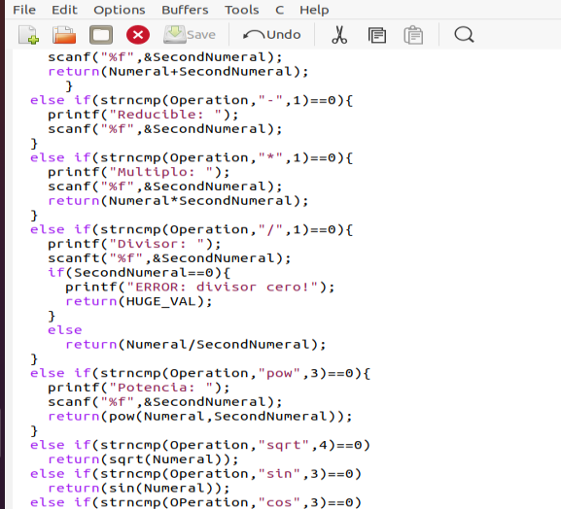
Прагматика выполнения лабораторной работы
В ходе этой лабораторной работы я приобрел простейшие навыки разработки, анализа, тестирования и отладки приложений в операционных системах UNIX/Linux, создав язык программирования с калькулятором с простейшими функциями.

Slide 3
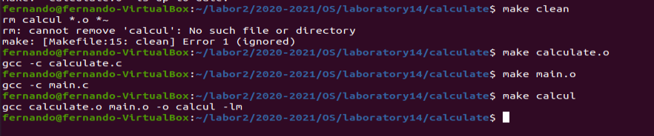
Цель выполнения лабораторной работы
Приобрести простейшие навыки разработки, анализа, тестирования и отладки приложений в ОС типа UNIX/Linux на примере создания на языке программирования С калькулятора с простейшими функциями.

Slide 4
Задачи выполнения лабораторной работы
В домашнем каталоге создайте подкаталог ~/work/os/lab_prog.
Создайте в нём файлы: calculate.h, calculate.c, main.c. Это будет примитивнейший калькулятор, способный складывать, вычитать, умножать и делить, возводить число в степень, брать квадратный корень, вычислять sin, cos, tan. При запуске он будет запрашивать первое число, операцию, второе число. После этого программа выведет результат и остановится.
Выполните компиляцию программы посредством gcc: gcc -c calculate.c gcc -c main.c gcc calculate.o main.o -o calcul -lm
При необходимости исправьте синтаксические ошибки.
Создайте Makefile. Поясните в отчёте его содержание.
С помощью gdb выполните отладку программы calcul (перед использованием gdb исправьте Makefile ):
Запустите отладчик GDB, загрузив в него программу для отладки
Для запуска программы внутри отладчика введите команду run
Для постраничного (по 10 строк) просмотра исходного код используйте команду list
Для просмотра строк с 12 по 15 основного файла используйте list с параметрами
Для просмотра определённых строк не основного файла используйте list с параметрами
Установите точку останова в файле calculate.c на строке номер 21
Выведите информацию об имеющихся в проекте точка останова
Запустите программу внутри отладчика и убедитесь, что программа остановится в момент прохождения точки останова
Отладчик выдаст информацию, а команда backtrace покажет весь стек вызываемых функций от начала программы до текущего места
Посмотрите, чему равно на этом этапе значение переменной Numeral. На экран должно быть выведено число 5
Сравните с результатом вывода на экран после использования команды
Уберите точки останова
С помощью утилиты splint попробуйте проанализировать коды файлов calculate.c и main.c.

Slide 5
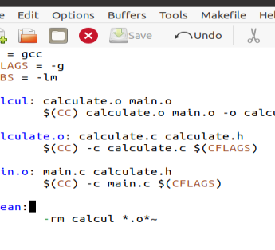
Результаты выполнения лабораторной работы
Результаты выполнения лабораторной работы

Slide 6
Спасибо за внимание

